Slide 1
Camera obscura (Do It Yourself)
Jakub Matějka Gymnázium Christiana Dopplera Oktáva M

Slide 2
Co to vlastně je?
Primitivní fotoaparát
Dříve používáno pro různé účely
Nejjednodušší fotografie
Fotí negativ
Středově obráceně
Zmenšený obraz

Slide 3
-Krabička (ideálně neprůsvitná) -plechovka -alobal -papíry -psací a rýsovací potřeby (+nůžky) -izolepa (ideálně neprůhledná) -plastová destička (průhledná)
Co budete potřebovat?

Slide 4
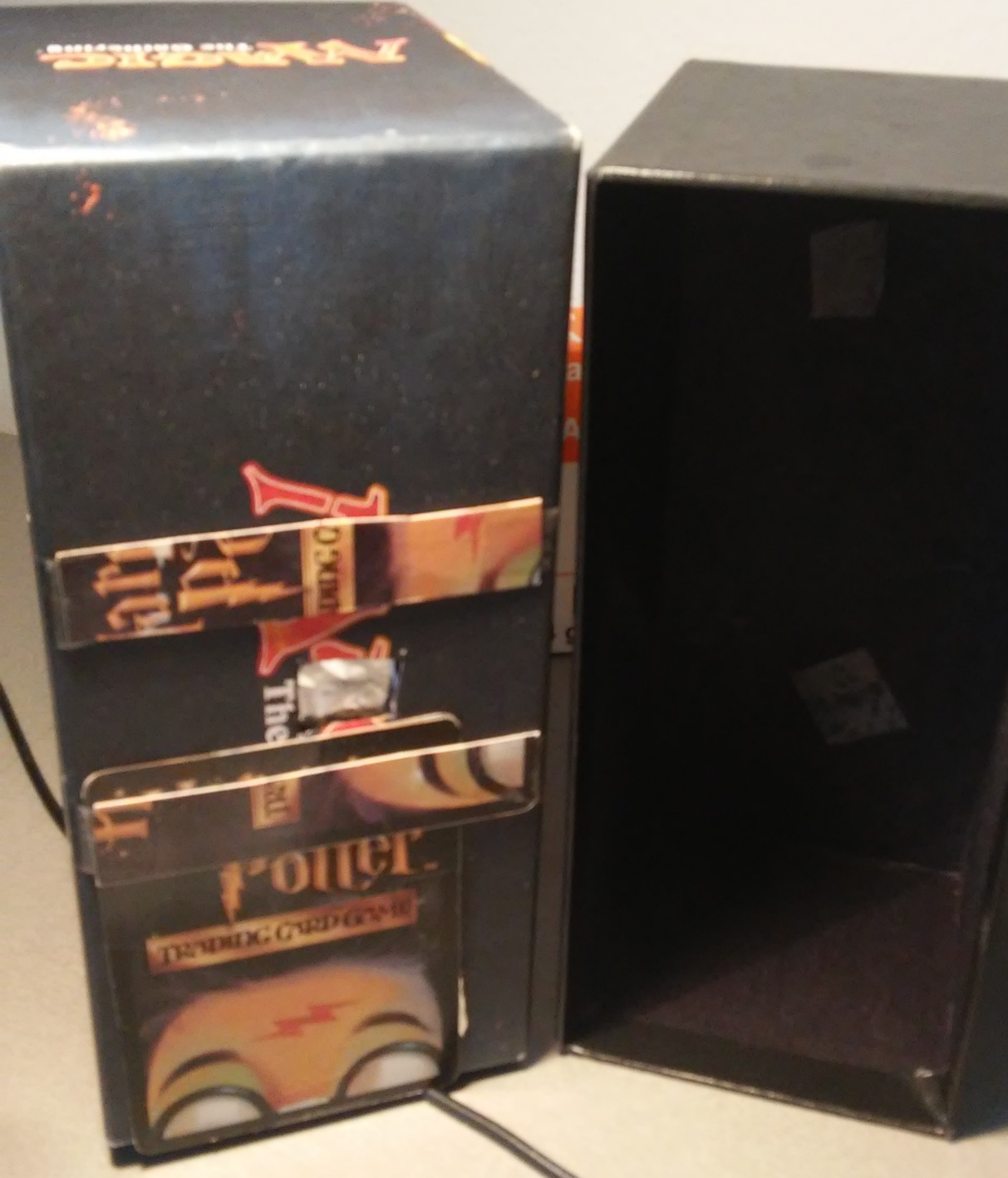
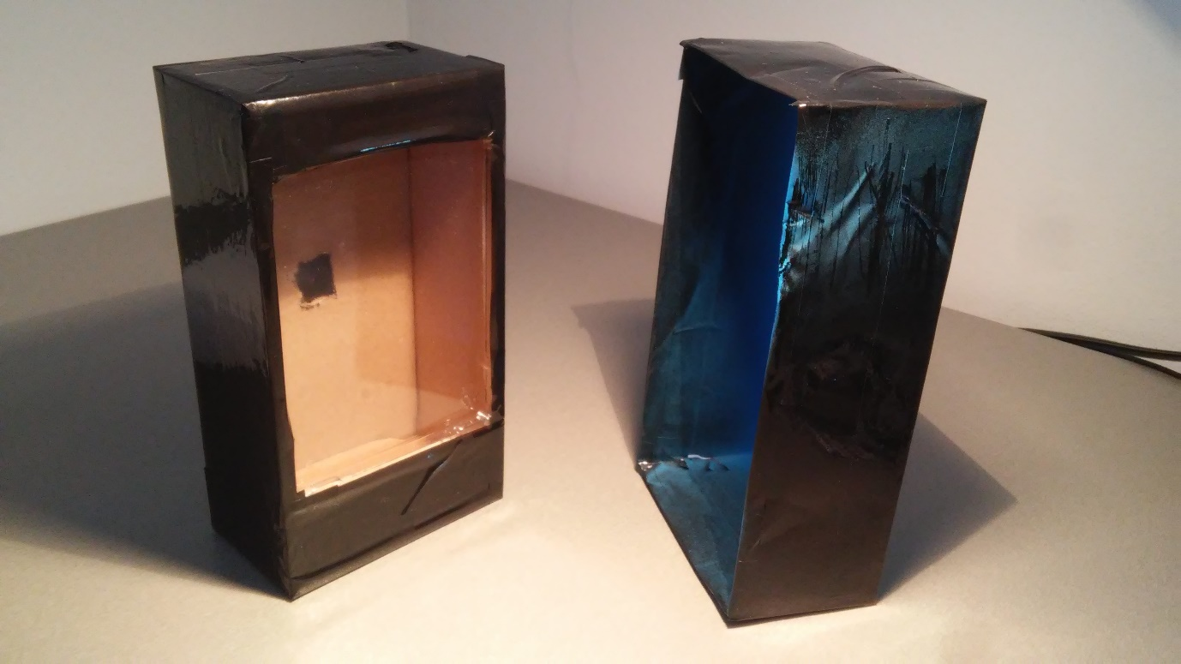
Jak to bude vypadat?

Slide 5
Jak probíhá focení?

Slide 6
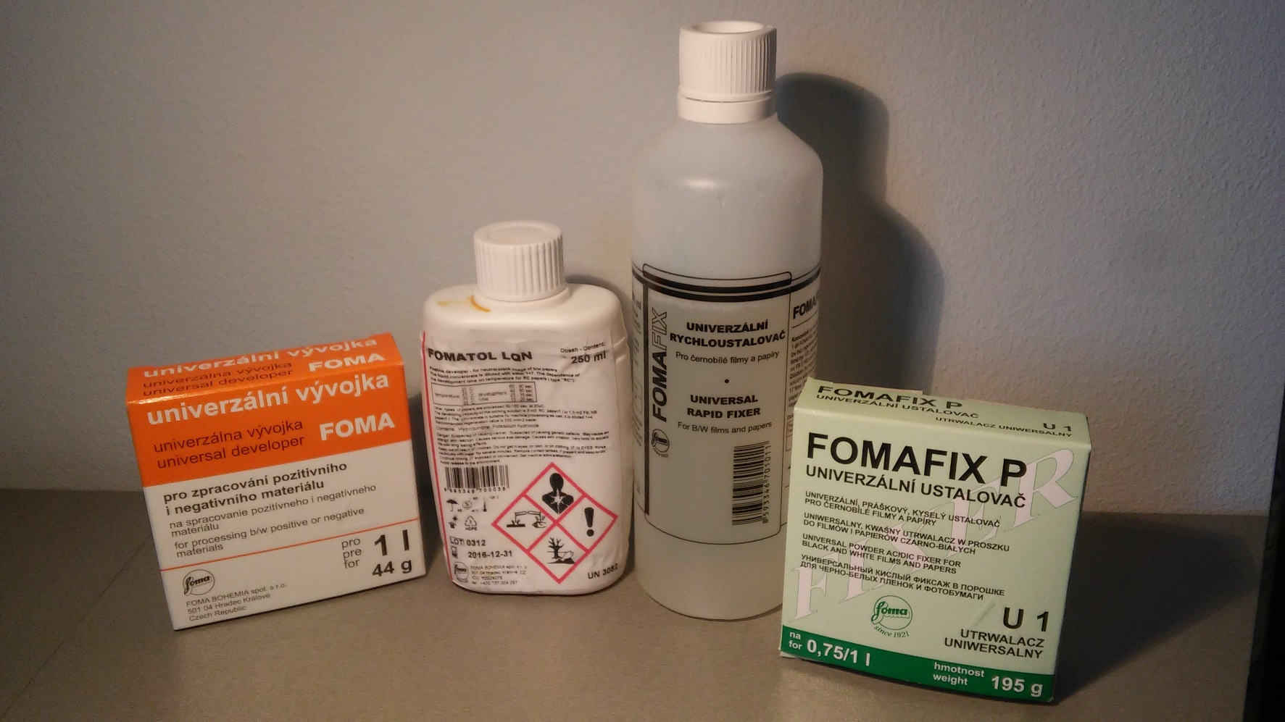
Vyvolávání a úprava
Fotíme na Fotopapír
Fotokomora (tma)
Vývojka
Ustalovač
Negativ-pozitiv
Zvětšování

Slide 7
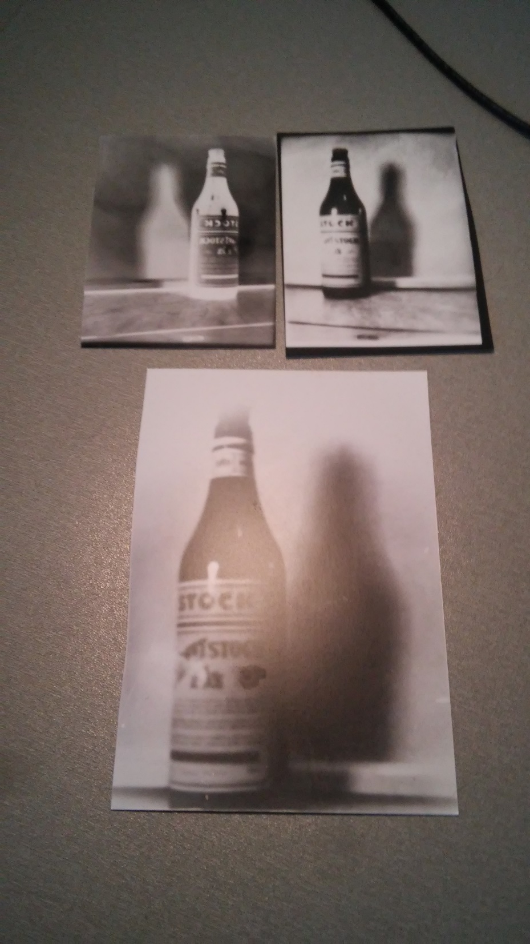
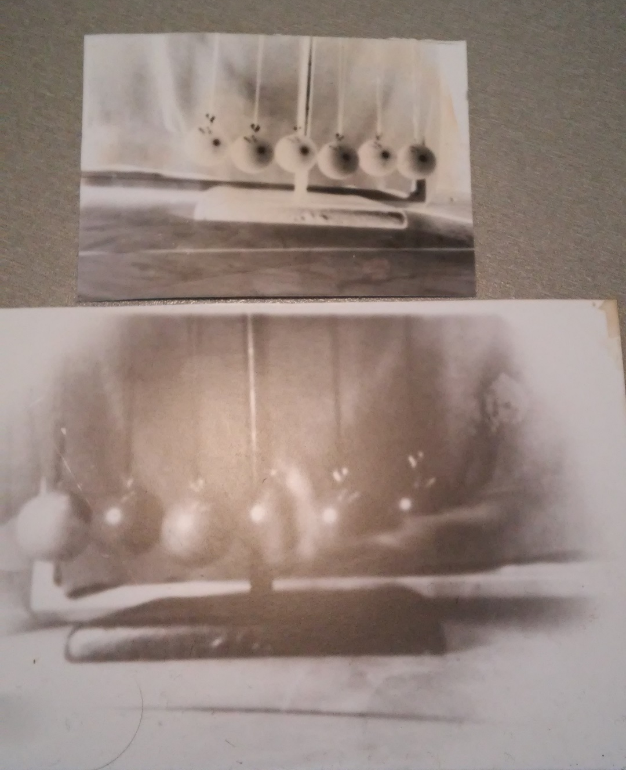
Co mohu fotit?

Slide 8
Místo pro Dotazy
Náměty k dotazům:
Výroba
Focení
Vyvolávání
Expozice
Poměry vzdáleností

